Slide 1

PRECORSO DI MATEMATICA
Lezione 5 – IMPLICAZIONE ED EQUIVALENZA

Slide 2

RICHIAMO – L’implicazione
Date le proposizioni P e Q, si scrive
e si legge
Se P, allora Q
Q, se P
P è condizione sufficiente per Q
Q è condizione necessaria per P
P solo se Q
P
Q

Slide 3
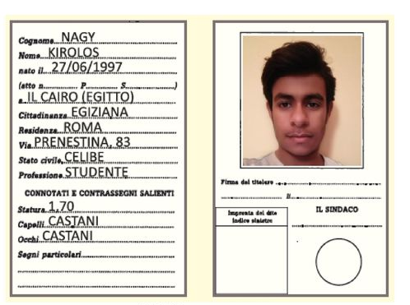
Esempio
Hai 23 anni ⇒ Sei maggiorenne
Se hai 23 anni, allora sei maggiorenne
Sei maggiorenne se hai 23 anni
Condizione sufficiente affinché tu sia maggiorenne è che tu abbia 23 anni
Condizione necessaria affinché tu abbia 23 anni è che tu sia maggiorenne
Hai 23 anni solo se sei maggiorenne

Slide 4


Altro esempio: sia n un intero
n è divisibile per 6 ⇒ n è divisibile per 3
Se n è divisibile per 6, allora n è divisibile per 3
n è divisibile per 3 se n è divisibile per 6
Condizione sufficiente affinché n sia divisibile per 3 è che n sia divisibile per 6
Condizione necessaria affinché n sia divisibile per 6 è che n sia divisibile per 3
n è divisibile per 6 solo se n è divisibile per 3

Slide 5
Domanda:
Assumendo che P ⇒ Q,
e sapendo che allora Q è condizione necessaria per P,
cosa accade se Q non è vera
ossia se vale ¬Q?

Slide 6

Risposta:
Deve valere ¬P.
E quindi forse è vero che
se
P ⇒ Q
allora
¬Q ⇒ ¬P

Slide 7
Le tavole di verità!
P | Q | P⇒Q | ¬P | ¬Q | ¬Q⇒¬P
0 | 0 | 1 | 1 | 1 | 1
0 | 1 | 1 | 1 | 0 | 1
1 | 0 | 0 | 0 | 1 | 0
1 | 1 | 1 | 0 | 0 | 1

Slide 8
Essendo uguali le tavole di verità…
P | Q | P⇒Q | ¬P | ¬Q | ¬Q⇒¬P
0 | 0 | 1 | 1 | 1 | 1
0 | 1 | 1 | 1 | 0 | 1
1 | 0 | 0 | 0 | 1 | 0
1 | 1 | 1 | 0 | 0 | 1
Le proposizioni
P⇒Q
e
¬Q⇒¬P
sono
EQUIVALENTI

Slide 9
Tornando agli esempi…
Se hai 23 anni,
allora sei maggiorenne
si
converte
in
Se NON sei maggiorenne, allora NON hai 23 anni
Se n è divisibile per 6,
allora n è divisibile per 3
si
converte
in
Se n NON è divisibile per 3,
allora n NON è divisibile per 6.

Slide 10
Ribadiamo il concetto …
Supponendo che P⇒Q,
in assenza di Q,
P non può sussistere

Slide 11
In altri termini …
Supponendo che P⇒Q,
o “c’è” Q
o, altrimenti,
P non “c’è”

Slide 12
In altri termini …
Supponendo che P⇒Q,
o vale Q
o, altrimenti,
P non vale

Slide 13

E dunque forse…
P⇒Q
equivale a
Q∨¬P

Slide 14

Le tavole di verità!
P | Q | P⇒Q | ¬P | Q∨¬P
0 | 0 | 1 | 1 | 1
0 | 1 | 1 | 1 | 1
1 | 0 | 0 | 0 | 0
1 | 1 | 1 | 0 | 1

Slide 15
Ricapitolando…
Sono equivalenti:
P⇒Q Se hai 23 anni, sei maggiorenne
¬Q ⇒ ¬P Se non sei maggiorenne, non hai 23 anni
Q∨¬P Sei maggiorenne, o non hai 23 anni

Slide 16

Facciamo il punto:
Due forme proposizionali
dipendenti dalle stesse variabili proposizionali P, Q, R, …
si dicono equivalenti
se, per uguali assegnazioni di valori di verità alle variabili,
assumono uguali valori di verità,
in breve: se hanno la stessa tavola di verità.

Slide 17
Ricordiamo che …
Sono equivalenti le proposizioni
(forme proposizionali):

Slide 18
Una nuova forma proposizionale
Siano P e Q proposizioni. La forma proposizionale
si legge
P se e solo se Q
P è condizione necessaria e sufficiente per Q

Slide 19
Una nuova forma proposizionale
La si abbrevia con la notazione
Il connettivo logico ⇔ si chiama
doppia implicazione
o
equivalenza

Slide 20
Una nuova forma proposizionale
Si legge
come

Slide 21
La tavola di verità (rapidamente!)
La forma proposizionale
ha valore di verità 1 solo nel caso in cui siano vere entrambe:
Ma un’implicazione è falsa solo in un caso: quando la premessa è vera e la conclusione falsa. Quindi, per avere il desiderato valore di verità 1 si tratterà di scartare i casi in cui ciò vale per una o l’altra implicazione.

Slide 22
La tavola di verità (rapidamente!)
La forma proposizionale
ha valore di verità 1 eccetto nei casi seguenti:
P | Q
1 | 0
P | Q
0 | 1

Slide 23

La tavola di verità (rapidamente!)
La forma proposizionale
ha valore di verità 1 eccetto nei casi seguenti:
P | Q
1 | 0
P | Q
0 | 1

Slide 24
La tavola di verità (rapidamente!)
La forma proposizionale
ha valore di verità 1 eccetto nei casi seguenti:
P | Q
1 | 0
P | Q
0 | 1

Slide 25
La tavola di verità (rapidamente!)
La forma proposizionale
ha valore di verità 1 quando P e Q hanno lo stesso valore di verità

Slide 26

La tavola di verità (rapidamente!)
P | Q | P⇔Q
0 | 0 | 1
0 | 1 | 0
1 | 0 | 0
1 | 1 | 1
La tavola di verità di
è quindi

Slide 27


Parole chiave
Uguaglianza tra insiemi
Equivalenza tra proposizioni

Slide 28

Esempio n. 0 – gli insiemi
Siano X e Y insiemi. L’uguaglianza
X = Y
significa che
X ⊂ Y ∧ Y ⊂ X,
ossia
(∀x) (x∈X ⇒ x∈Y) ∧ (x∈Y ⇒ x∈X)
e infine
(∀x) (x∈X ⇔ x∈Y)

Slide 29

Esempio n. 1
Una parola inizia per vocale
Una parola inizia per una delle seguenti lettere: A, E, I, O, U
Per definizione di vocale

Slide 30
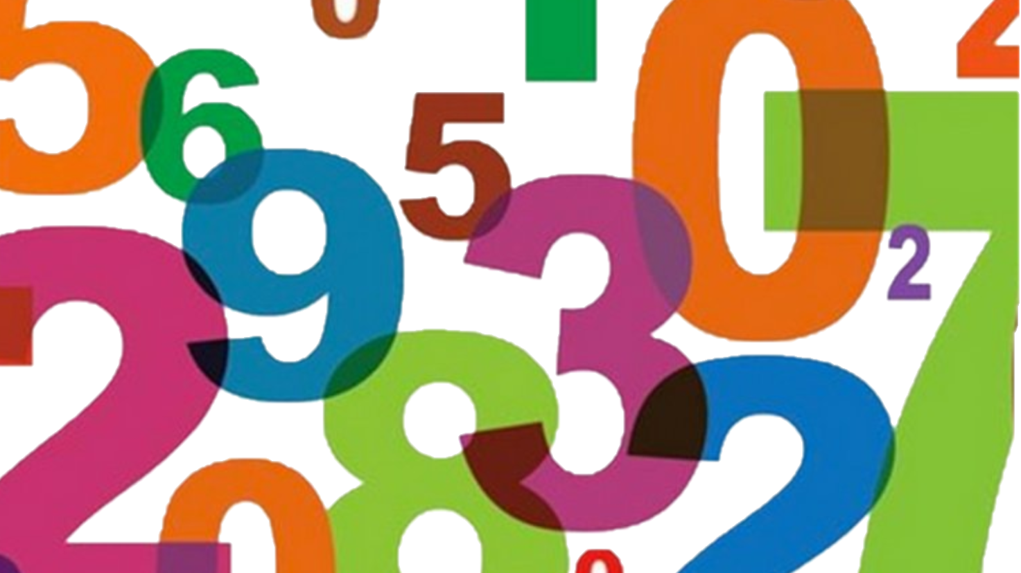
Esempio n. 2
Un numero intero è divisibile per 12
Un numero intero è divisibile per 4 e 6

Slide 31
Esempio n. 2 – Prima implicazione
Un numero intero è divisibile per 12
Un numero intero è divisibile per 4 e 6
Perché 4 e 6 sono divisori di 12

Slide 32
Esempio n. 2 – Seconda implicazione
Un numero intero è divisibile per 12
Un numero intero è divisibile per 4 e 6
Perché 12 è minimo comune multiplo di 4 e 6

Slide 33

Esempio n. 3

Slide 34
Esempio n. 3 –
Una forma proposizionale

Slide 35


Una forma proposizionale…
avente valore di verità costante

Slide 36
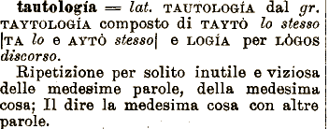


Definizione
Una forma proposizionale di valore di verità costante 1 si dice una
TAUTOLOGIA

Slide 37

Esempi di tautologie
A⇔A
¬¬ A⇔A (logica classica)
Nota a margine:
¬¬ A⇐A dal principio di non contraddizione
¬¬ A⇒A dal principio del terzo escluso (non sempre accettato)

Slide 38

Altri esempi di tautologie
A∨¬A (principio del terzo escluso)
A⇒A∨B
A∧B⇒A
(A∨B)∧¬B ⇒A

Slide 39
In generale
Due forme proposizionali
Φ(P,Q,R, …) e Ψ(P, Q, R, …)
sono equivalenti
se e solo se

Slide 40
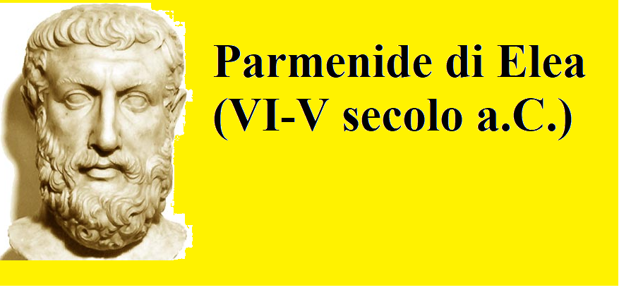
Definizione
Una forma proposizionale di valore di verità costante 0 si dice una
CONTRADDIZIONE
ἐναντίωσις

Slide 41
Definizione
Una forma proposizionale di valore di verità costante 0 si dice una
CONTRADDIZIONE
ἐναντίωσις
Sulla natura:
«l’essere è e
non è non essere»

Slide 42

Tipico esempio
A∧¬A
CONTRADDIZIONE
in base al
principio
di
non contraddizione

Slide 43
In generale
Se
Φ è una proposizione qualsiasi
Ω è una tautologia
Γ è una contraddizione
Φ⇒Ω
è una tautologia
Γ⇒Φ
è una tautologia
Ω⇒Γ
è una contraddizione

Slide 44

Dal Tractatus Logico-Philosophicus
(Ludwig Wittgenstein, 1921)

Slide 45

Dal Tractatus Logico-Philosophicus
(Ludwig Wittgenstein, 1921)
P∨¬P

Slide 46
Dal Tractatus Logico-Philosophicus
(Ludwig Wittgenstein, 1921)

Slide 47











E infine …

Slide 48
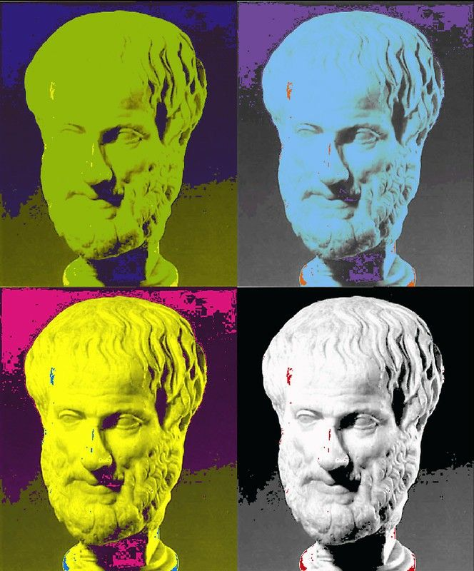
Dalla Metafisica di Aristotele
Libro IV – paragrafo 3

Slide 49

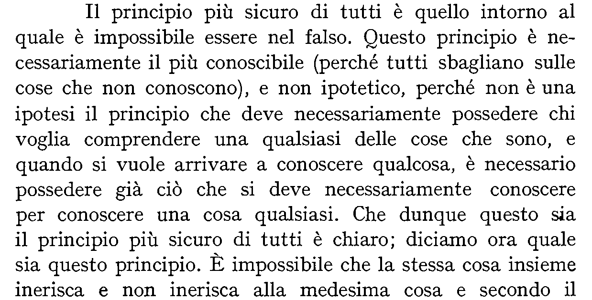

Slide 50
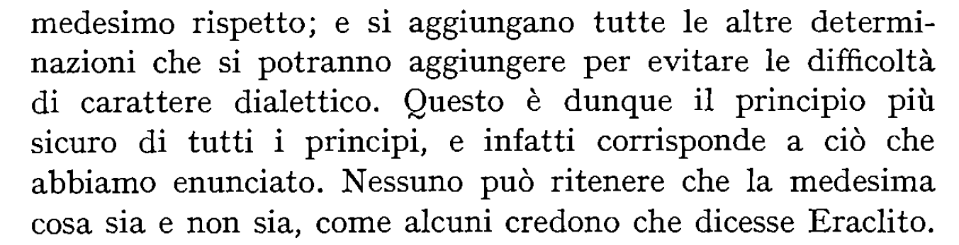

Slide 51
